Slide 1
Промежуточный отчет по реализации Программы развития школы,
2023-2024 уч. год
Подготовила Дайкер А.А., директор школы;
Рассмотрен на заседании попечительского совета
Май 2024г.

Slide 2
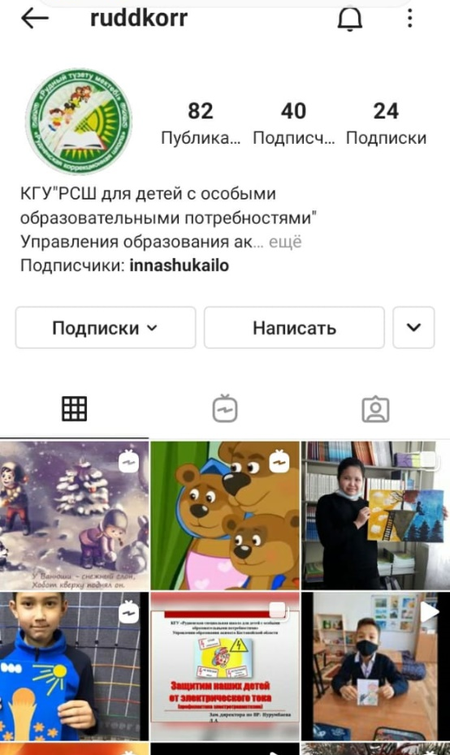
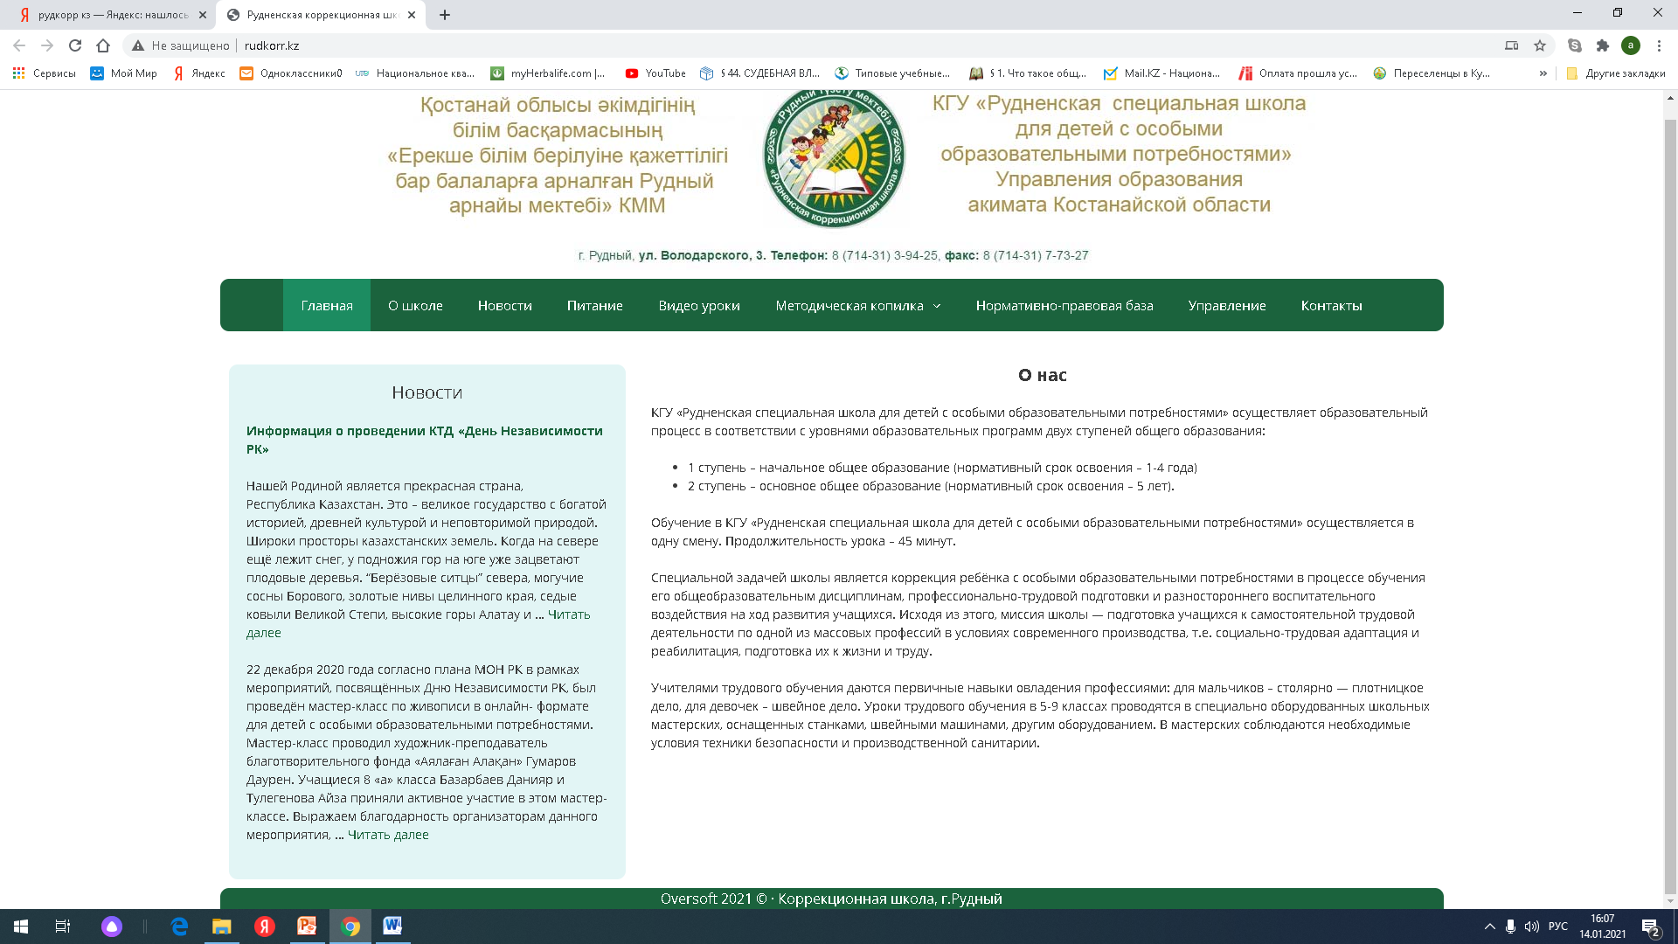
Раздел 1. Эффективность обеспечения доступности качественного образования
Открытость организации образования:
- наличие сайта (web – страницы),
- наличие страницы в социальных сетях, обновляемых еженедельно
Сайт школы: rudkorr.kz
https://instangram.com rudkorr

Slide 3
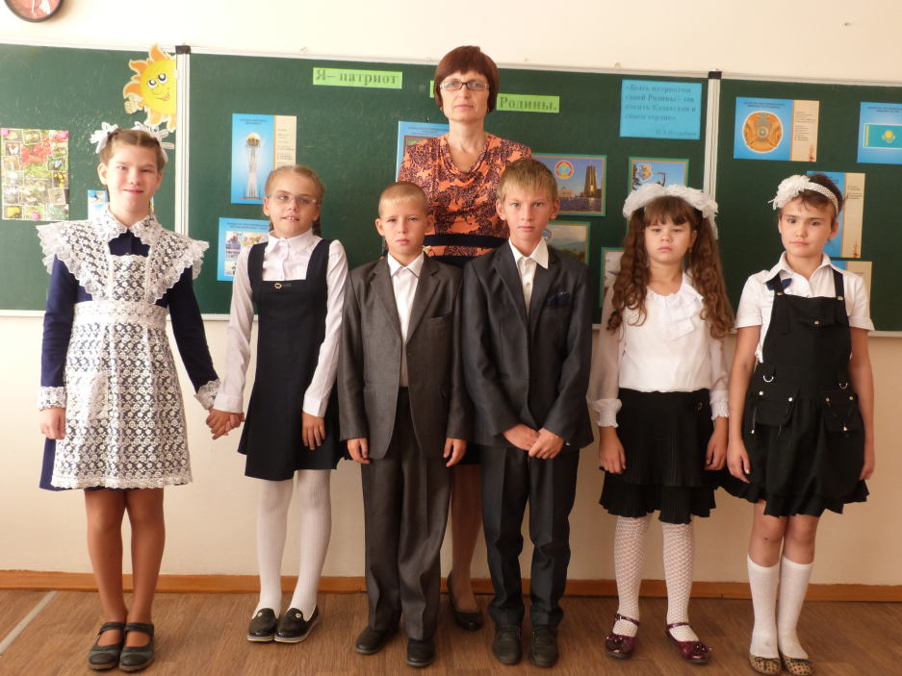
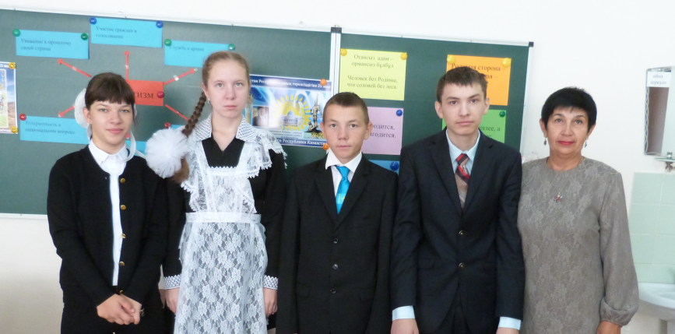
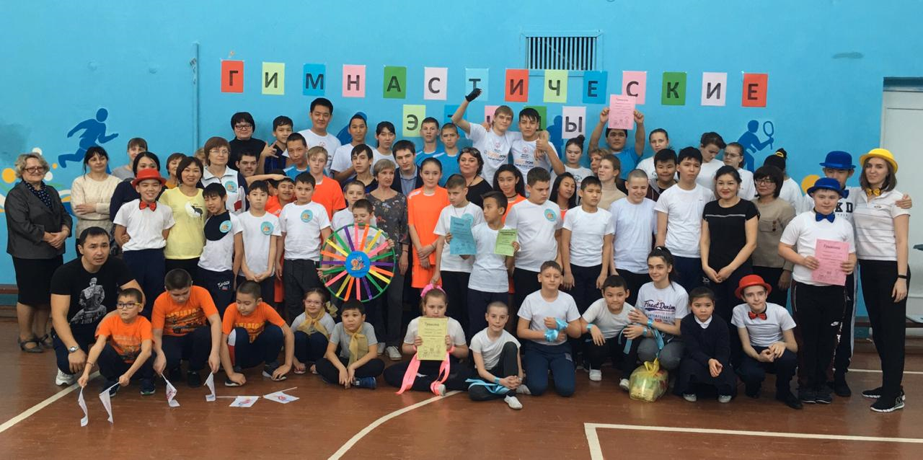
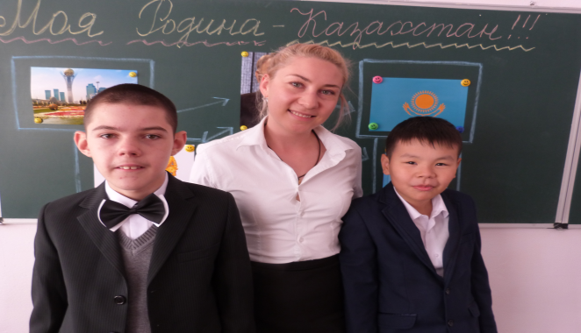
Контингент обучающихся

Slide 4
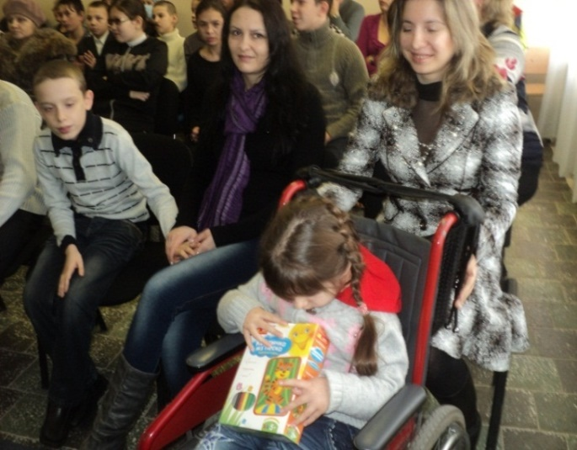
Наличие специальных условий в соответствии с контингентом детей с особыми образовательными потребностями:
76 % школьников - учащиеся с интеллектуальной недостаточностью и другими сочетанными нарушениями – имеют сложную структуру дефекта.

Slide 5
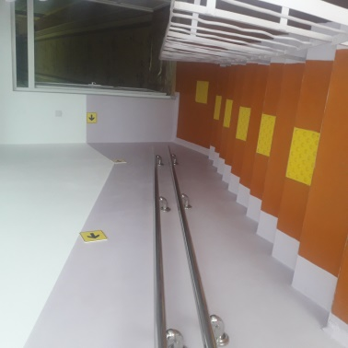
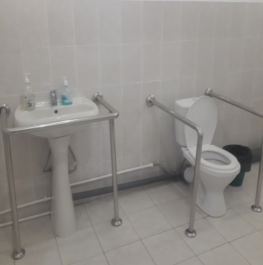
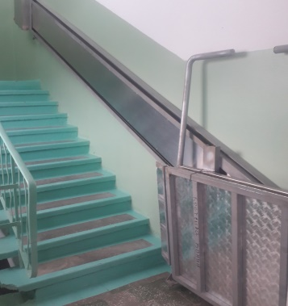

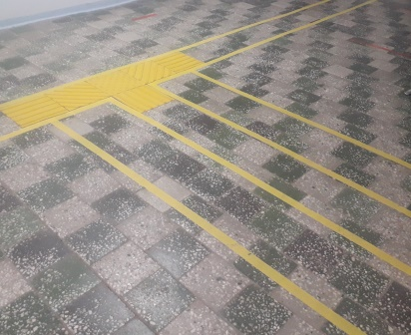
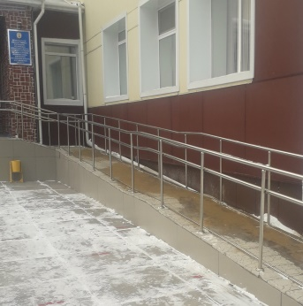
Наличие безбарьерной среды
Имеются:
Внешний пандус,
Внутренние пандусы -2,
Подъемник для инвалидов -1,
Тактильные дорожки,
Таблички Брайля,
Туалеты для инвалидов - 2,
Поручни по периметру здания,
Дополнительные ростовые поручни на лестничных маршах,
Кнопки вызова - 2,
Междверные световые маячки,
Знаки – указатели для инвалидов -12.

Slide 6
Обеспеченность педагогическими кадрами на май 2024г.

Slide 7
Доля педагогов, прошедших курсы повышения квалификации по специальному и инклюзивному образованию, от общего количества педагогов
Повышение квалификации педагогических кадров школы осуществляется на базе:
ТОО «Академический центр Start» г. Костанай,
ТОО «Центр социальной адаптации и профессионально-трудовой реабилитации детей и подростков с нарушениями умственного и физического развития» г.Алматы,
КЦППК, г.Алматы,
АО «Республиканский детский реабилитационный центр» г.Астана,
АО «Национальный центр повышения квалификации «Өрлеу» г.Костанай,
Центр психодогии и коучинга «Синергия» г.Костанай,
Психологический центр «Келешек» г.Костанай,
Консультационно-тренинговая мастерская «Диалог+», г.Костанай.
100% педагогов школы прошли курсы повышения квалификации в период
с 2019 по 2024г.г.

Slide 8
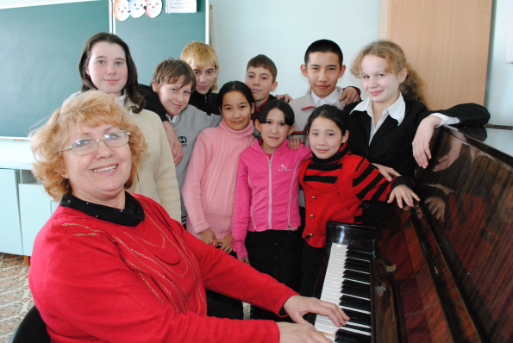
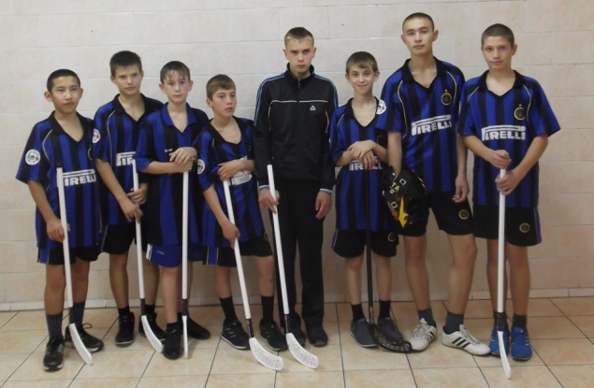
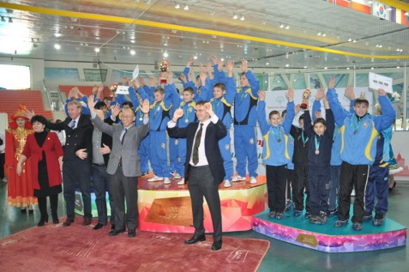
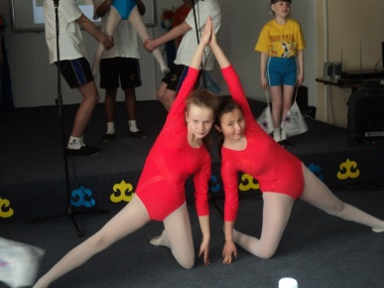
Организация досуга для детей с особыми образовательными потребностями, в том числе детей надомного обучения (с учетом индивидуальных физических особенностей)
Ассоциация детских творческих коллективов
Вокально –хоровой кружок «Мелодия»
(1-4 , 5-9 классы)
Ансамбль шумовых инструментов «Весенняя капель»
Ансамбль ложкарей «Калинка»
Танцевальный ансамбль «Ритм»
(1-4 , 5-9 классы)
Кружок изо-деятельности «Этюд»
Спортивная секция (флорбол, пионербол, баскетбол, легкая атлетика)

Slide 9
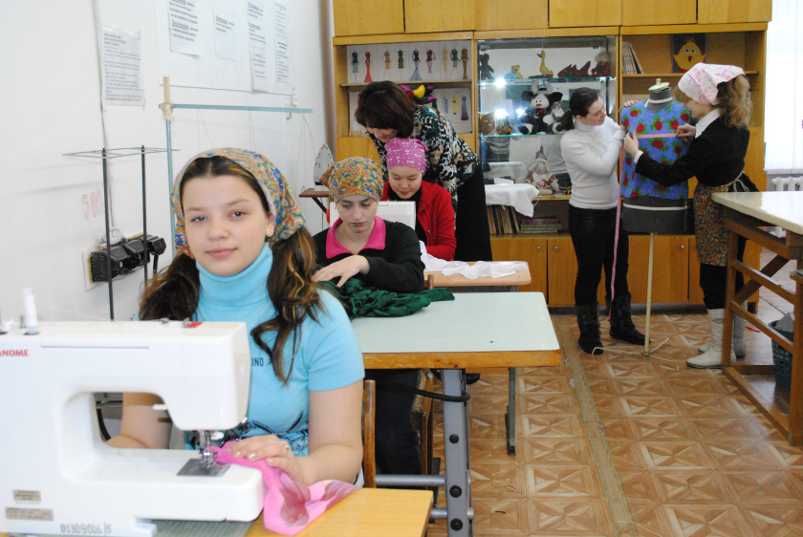

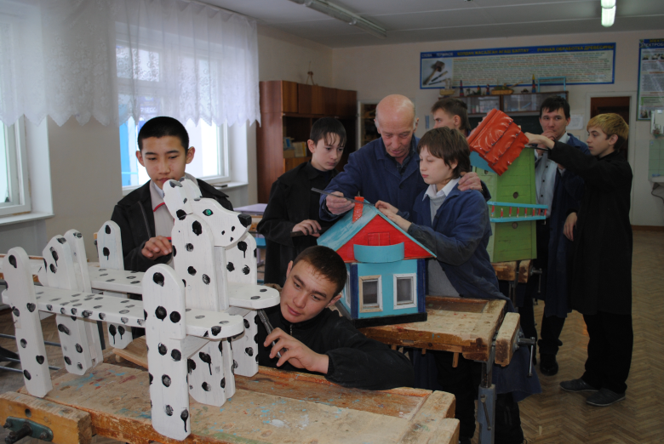
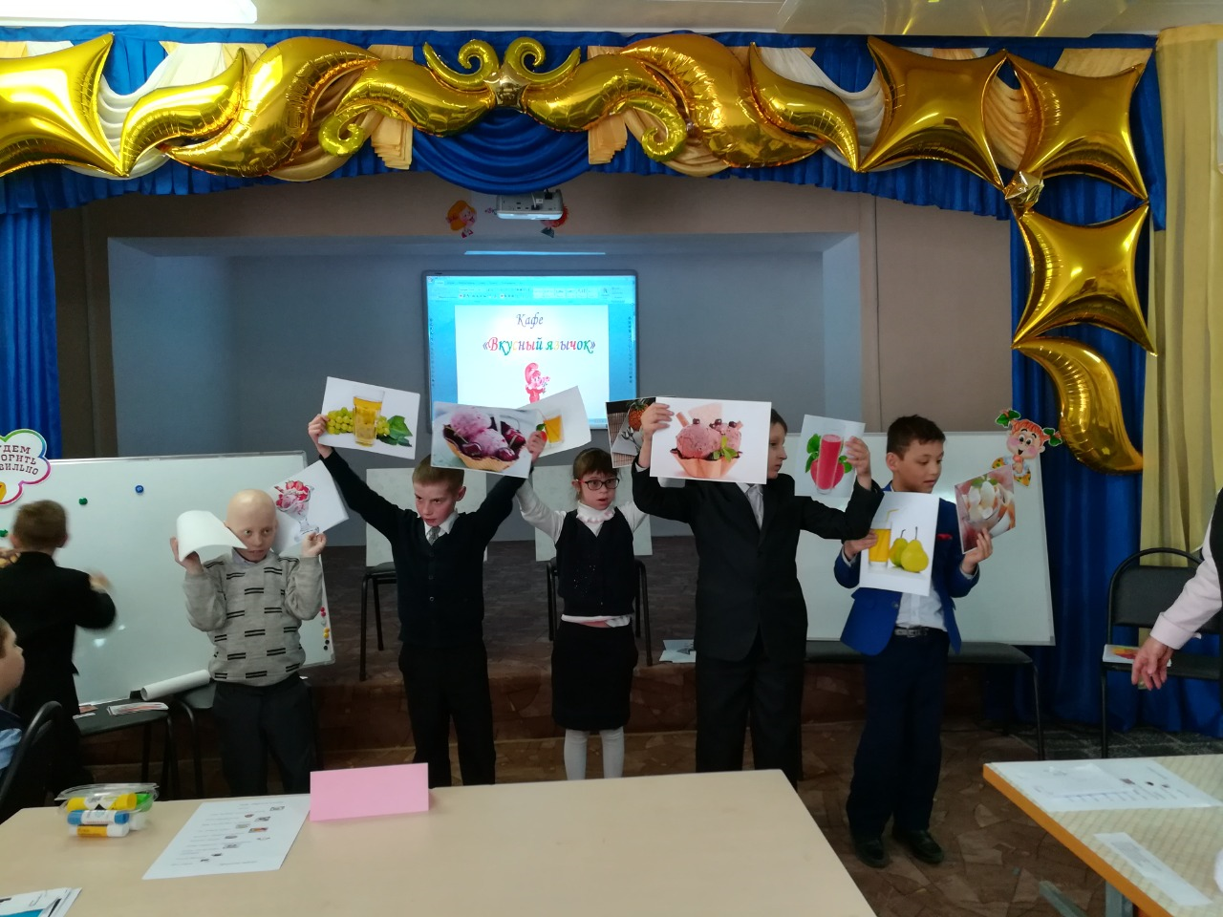
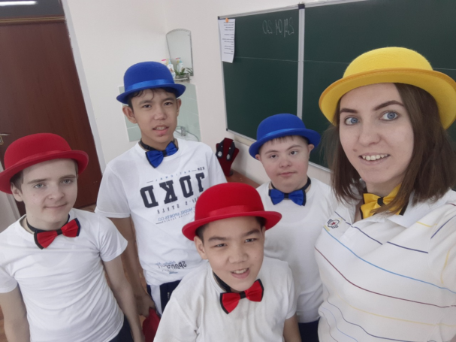
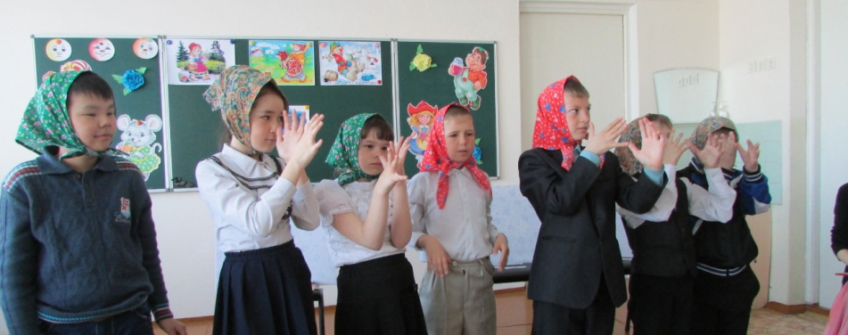
Коллективные творческие дела (охват детей 100%)
Конкурс гимнастических этюдов
Фестиваль мастеров
Логопедический утренник
Рождественские сказки

Slide 10
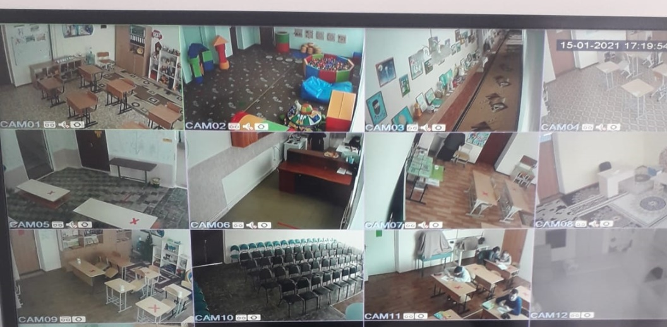
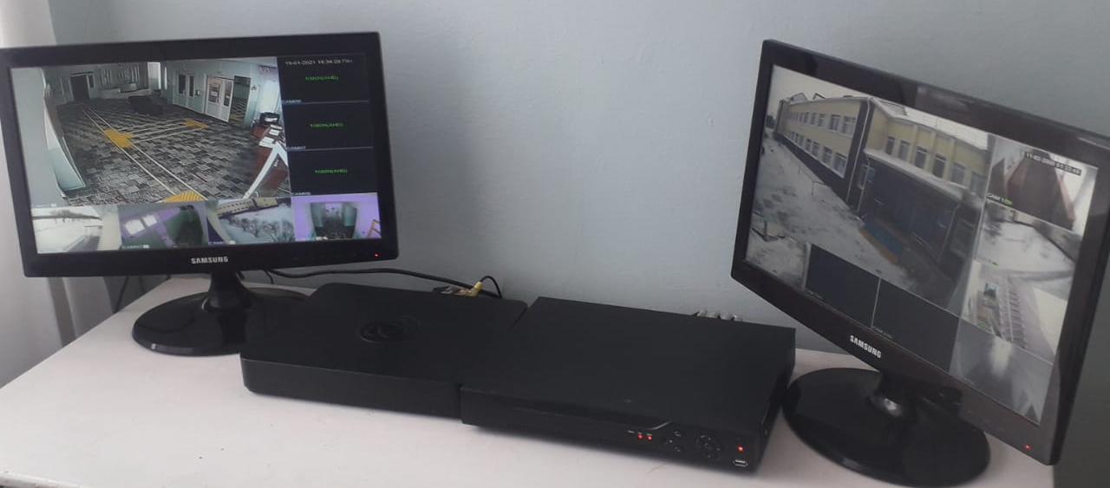
Создание комфортных условий и безопасной среды
Имеется система видеонаблюдения:
- Камер наружного наблюдения - 13 шт;
- Камер внутреннего наблюдения – 38 шт.

Slide 11
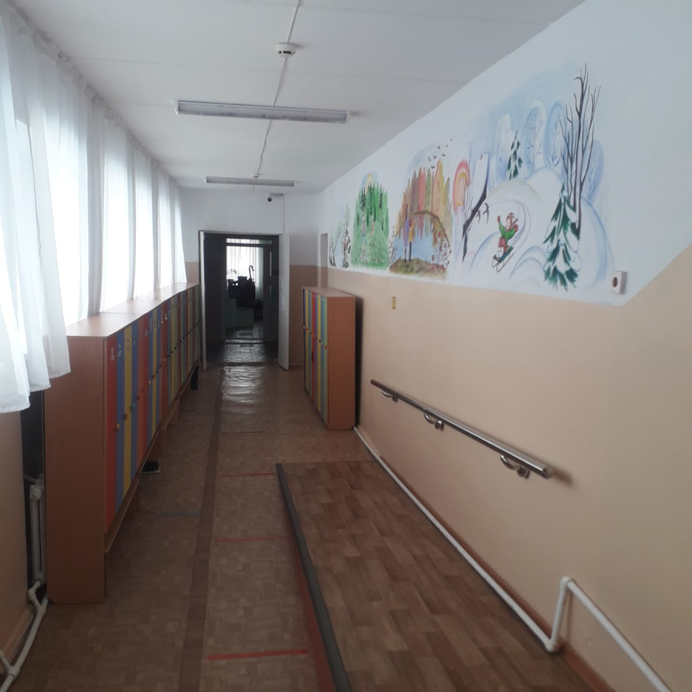
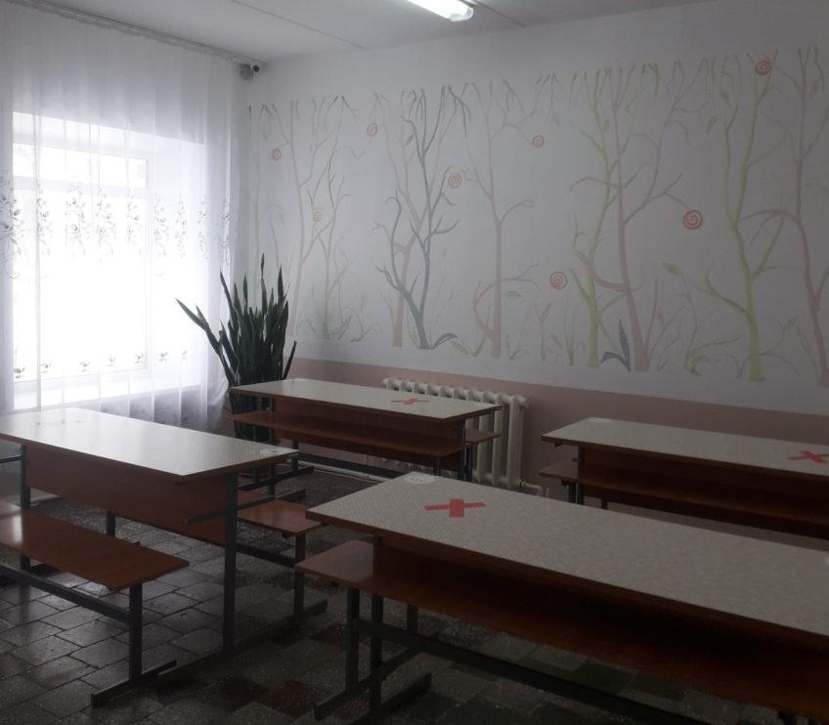
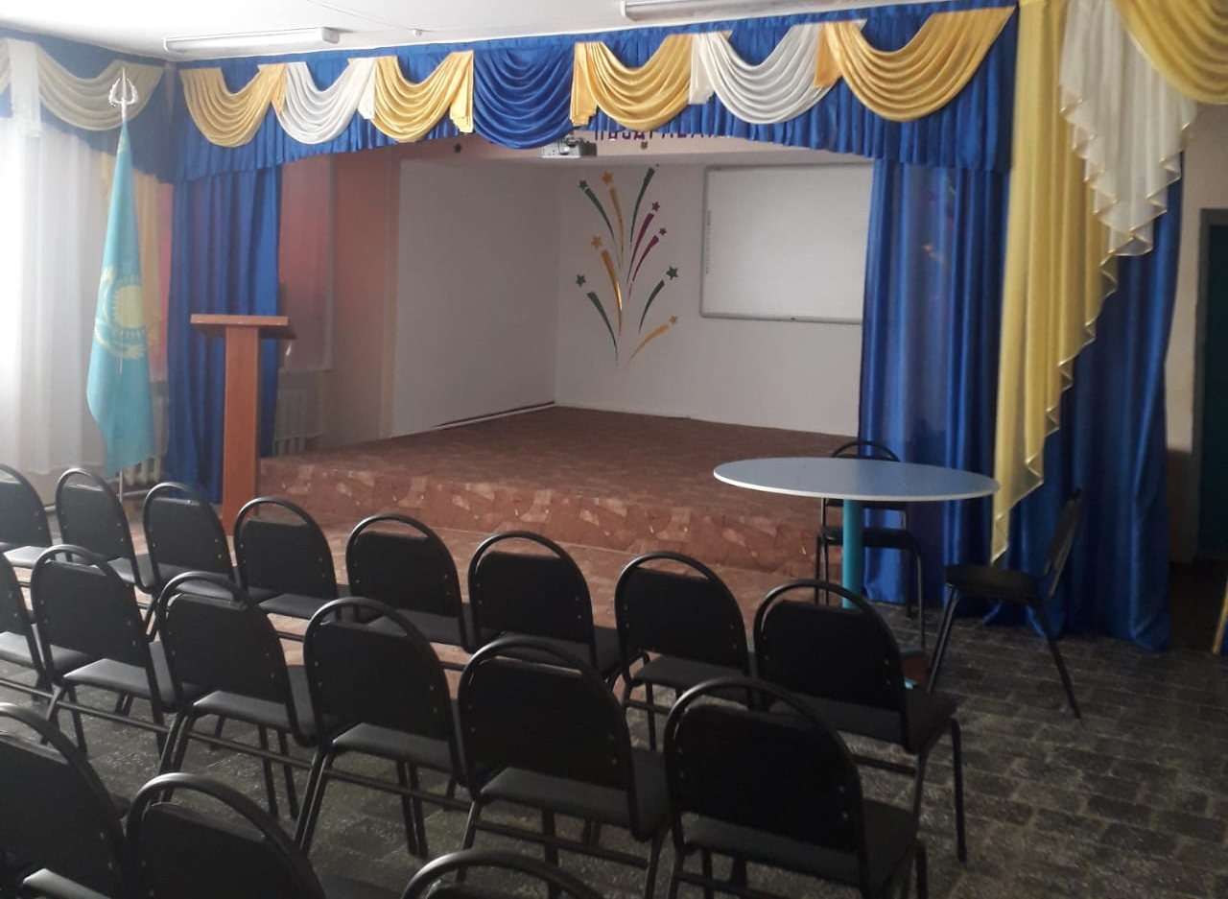
Возможность контроля и наблюдения за детьми в местах массового скопления (соответствие с ППРК № 191 от 3.04.2015 г.);
Школа не является объектом массового скопления людей.

Slide 12
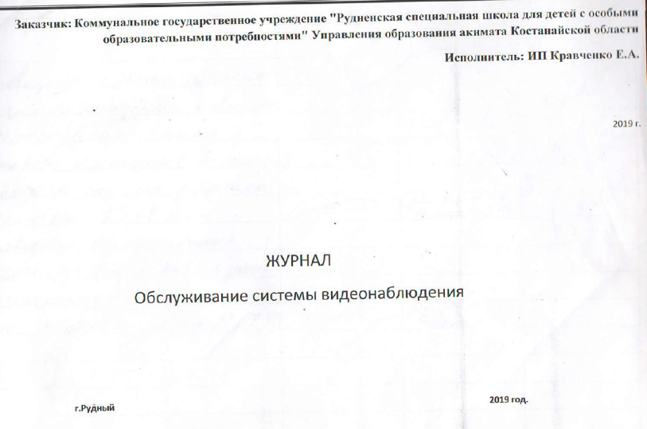
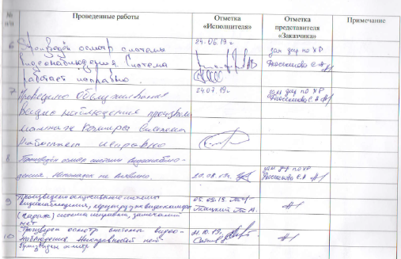
Отсутствие камер, вышедших из строя
Нет камер, вышедших из строя.
Имеется Журнал обслуживания системы видеонаблюдения

Slide 13
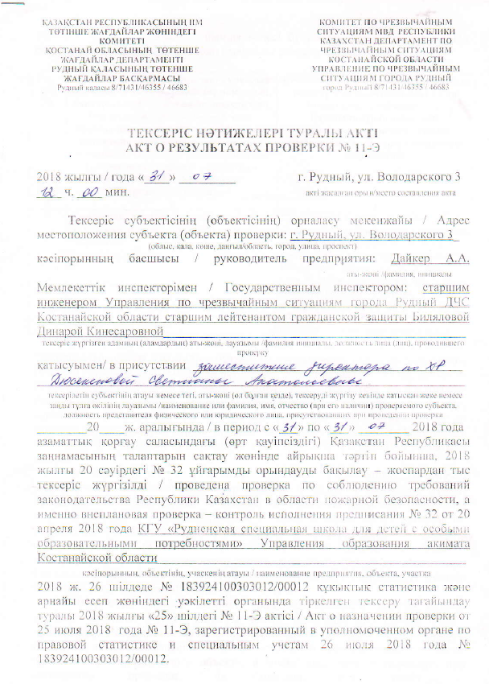
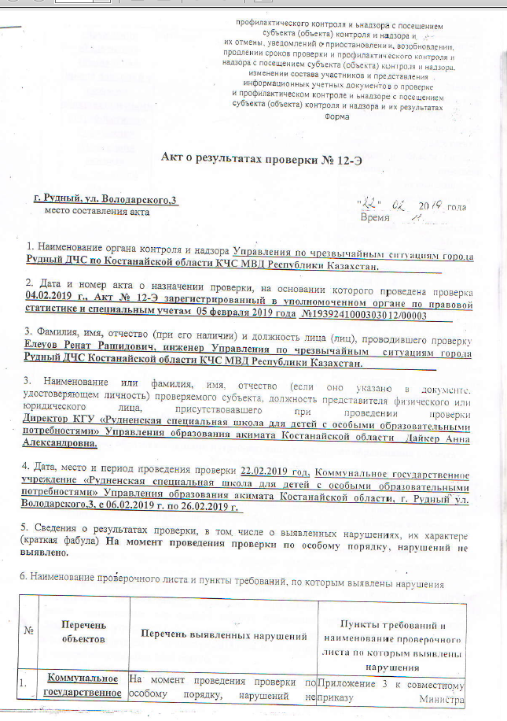
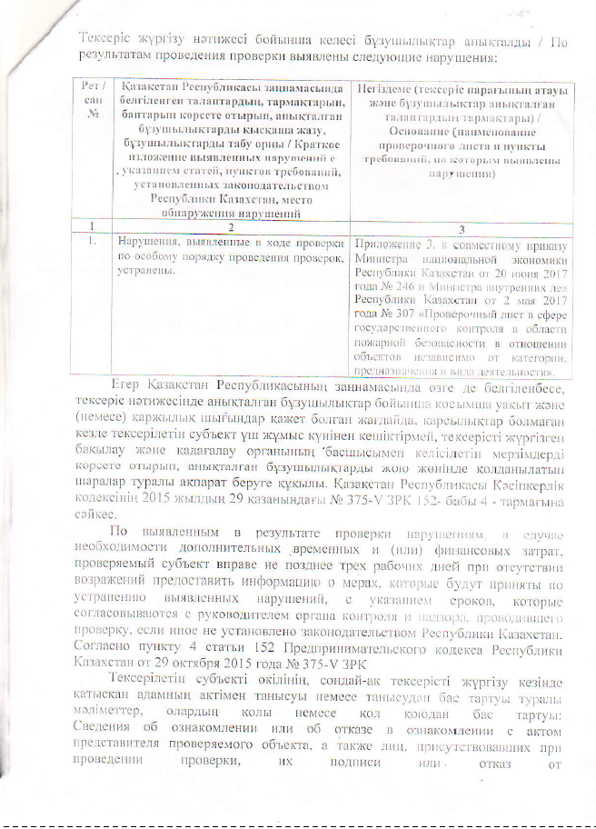
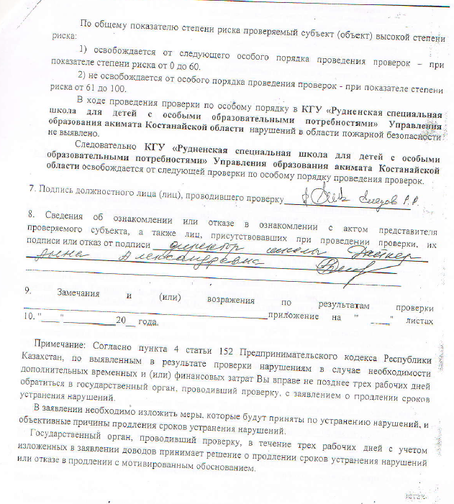
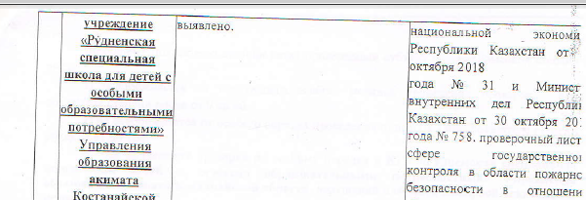
Отсутствие штрафных санкций со стороны других государственных органов (по мониторингу ДВД и ДЧС)

Slide 14
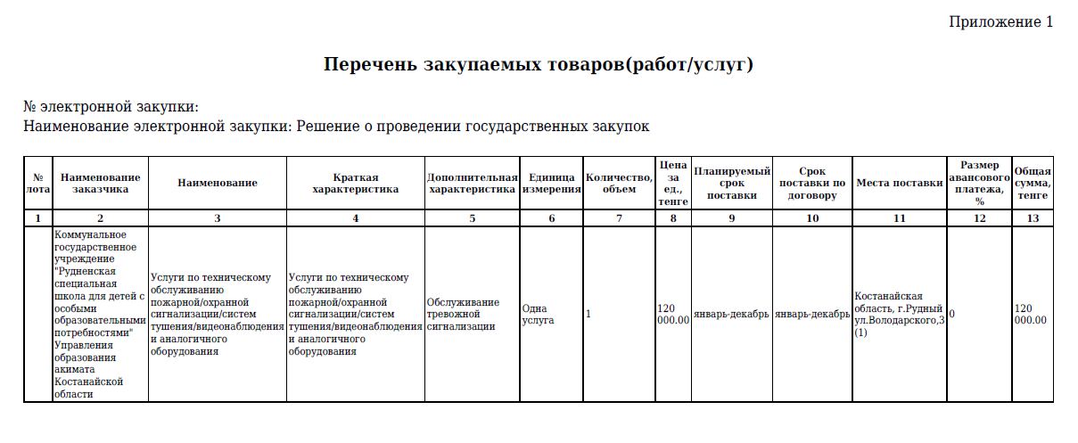
Организация контроля доступа к зданию организации образования:
- наличие системы оповещения ("тревожная кнопка") – имеется, подключение к ЦОУ
Наличие субъектов охранной деятельности: вахтеры – 2 штатные единицы, сторожа- 3 штатные единицы;
с 1 сентября 2023года внедрены услуги частной охранной компании.

Slide 15
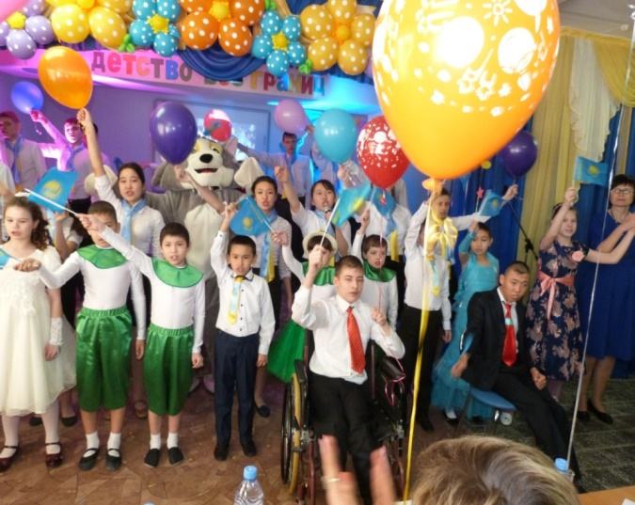
Динамика увеличения обучающихся и воспитанников, охваченных дополнительным образованием по сравнению с предыдущим годом

Slide 16
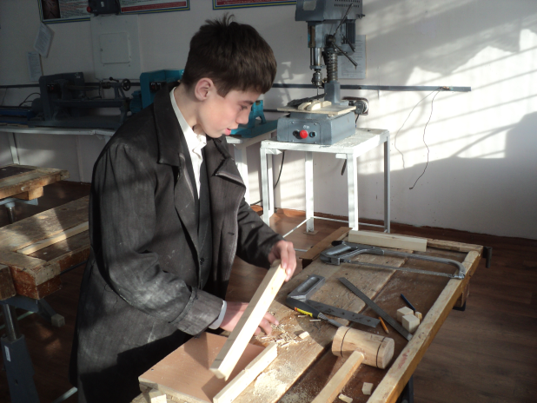
Раздел 2. Эффективность обеспечения качества образования
Динамика качества знаний

Slide 17
Доля выпускников, поступивших в организации технического и профессионального образования
45% - средний показатель поступления за период 2022-2024гг

Slide 18
Количество обучающихся, ставших победителями (призерами) областных, республиканских, международных олимпиад, конкурсов, соревнований
 | 2021-2022 | 2022-2023 | 2023-2024 | Итого
Международный уровень | - | 1% | 5% | 6%
Республиканский уровень | - | - | 3 % | 3%
Областной уровень | 51% | 77% | 9% | Свыше 100%
Городской уровень | 20% | 20% | 20% | 60%
Итого | 71% | 98% | 37%
Данные показывают стабильно высокий уровень участия учащихся школы в городских, областных, республиканских и международных конкурсах, соревнованиях.

Slide 19
Раздел 3. Эффективность развития кадрового потенциала, инновационной деятельности
Доля педагогов с высшим образованием - 97%
Доля педагогов, имеющих ученую/академическую степень -6%
Доля педагогов, имеющих квалификационную категорию "педагог-исследователь", "педагог-мастер" от общего количества педагогов организации образования -14%
7 молодых специалистов за период 2020-2024гг (24%)
Наличие у руководителя организации образования сертификата о курсах повышения квалификации в области менеджмента – имеется

Slide 20
Количество педагогов, ставших победителями/призерами конкурсов профессионального мастерства
Международный уровень – 10 педагогов (30%)
Республиканский уровень – 12 педагогов (36%)

Slide 21
Наличие разработанных программ, учебно-методических комплексов, методических рекомендаций/пособий, одобренных учебно-методическим советом
Республиканский уровень
Областной уровень
2 УМК (7%)
54 авторских программы (186%)

Slide 22
Инновационно - экспериментальная деятельность, участие в социальных/образовательных проектах
Городской уровень (14%)
Областной уровень (24%)
Республиканский уровень (27%)
Международный уровень – (21%)
86% участие в образовательных и социальных проектах"

Slide 23
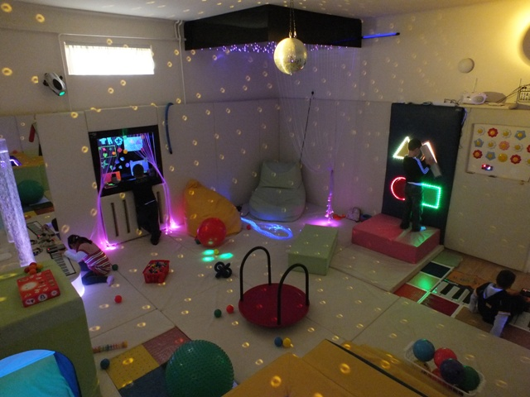
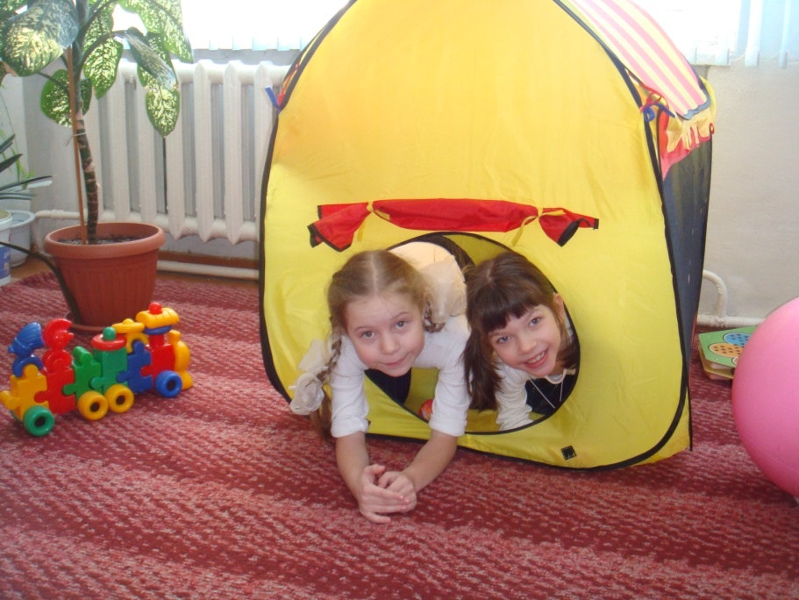
Раздел 4. Улучшение материально-технической базы (приобретение современного оборудования, цифровых лабораторий, интерактивного оборудования, учебных кабинетов и т.д.)

Slide 24
Наличие случаев суицида
Отсутствует

Slide 25
Наличие правонарушений, совершенных обучающимися
Отсутствует

Slide 26
Наличие текучести кадров
20122год -54%
2023 год-80%
2024 год-56%
63% средний показатель текучести кадров
Повышенная текучесть кадров объясняется:
Ежегодным перезаключением трудовых договоров с лицами пенсионного возраста - 24%;
Миграционные процессы (выезд на ПМЖ в др. государства) – 21% ;
«Подвижность» в поисках работы и более высокого заработка обслуживающего и вспомогательного персонала (18%)

Slide 27
Спасибо за просмотр презентации!

